Slide 1

第3章 力学量检测技术
3.1 压力测量
3.2 力的测量
3.3 转矩测量

Slide 2
在工业生产、科学研究等各个领域中，压力、力和转矩是经常需要测量的重要参数。这些参数都是力的现象，因此在测量方法和所用仪器设备上有很多相同的地方。
本章介绍压力、力和转矩的测量方法、典型传感器的基本原理及结构。

Slide 3
3.1 压力测量
常见的传感器型式有：应变式、压阻式、电容式、压电式、谐振式等。
此外还有光电式、光纤式、超声式。

Slide 4
1、弹性元件
弹性元件：利用弹性变形来进行测量和变换的元件。
作用：感受压力，并产生变形。
同样的压力下，不同结构、不同材料的弹性元件会产生不同的弹性变形。
常用的弹性元件有弹簧管、波纹管、薄膜等，如表3-2所示。
其中波纹膜片和波纹管多用于微压和低压测量；单圈和多圈弹簧管可用于高、中、低压或真空度的测量。

Slide 5
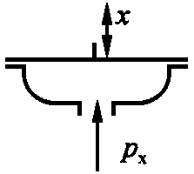
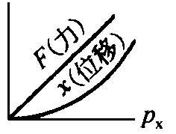
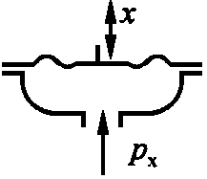
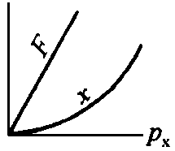
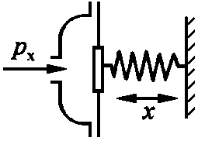
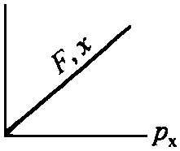
表3-2 弹性元件的结构和特性
类别
名
称
示 意 图
压力测量范围 kPa
输出特性
动态性质
最小
最大
时间常数/s
自振频率/Hz
薄
膜
式
平
薄
膜
0～10
0～10⁵
10⁻⁵～10⁻²
10～10⁴
波
纹
膜
0～10⁻³
0～10³
10⁻²～10⁻¹
10～10²
挠
性
膜
0～10⁻⁵
0～10²
10⁻²～1
1～10²

Slide 6
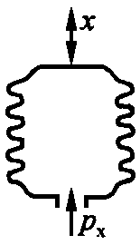
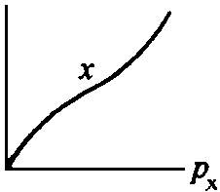
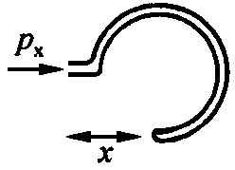
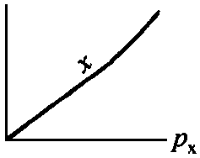
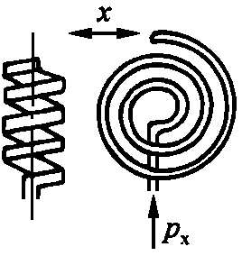
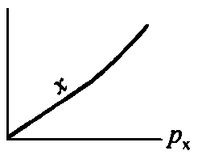
波
纹
管
式
波
纹
管
0～10⁻³
0～10³
10⁻²～10⁻¹
10～10²
弹
簧
管
式
单
圈
弹
簧
管
0～10⁻¹
0～10⁶
－
10²～10³
多
圈
弹
簧
管
0～10⁻²
0～10⁵
－
10～10²

Slide 7
2. 应变式压力传感器
应变式压力传感器由弹性敏感元件和贴在其上的应变片组成。
工作原理：首先把被测压力转变成弹性元件的应变，再利用导体应变效应测出应变，从而间接地测出压力的大小。
应变片的布置和接桥方式，对提高传感器输出的灵敏度和消除有害因素的影响很重要。

Slide 8
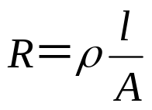
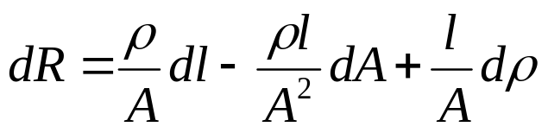
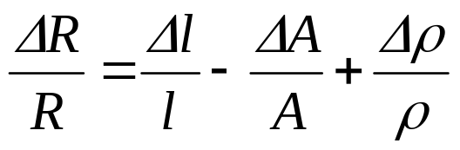
应变片
应变效应：当导体或半导体材料发生机械变形时，其电阻值将发生变化。

Slide 9
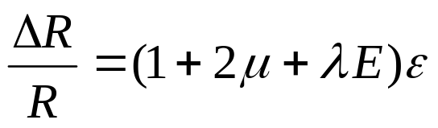
对于半径为r的圆导体，A=πr²，ΔA/A=2Δr/r
由材料力学可知，在弹性范围内：
ε为导体的纵向应变；
μ为材料的泊松比；
λ为压阻系数，与材质有关；σ为应力值；E为材料的弹性模量。

Slide 10
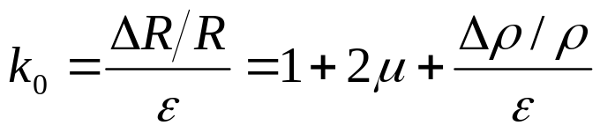
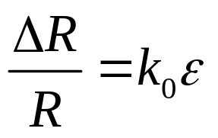
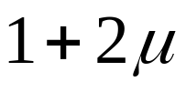
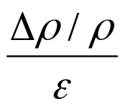
金属电阻的灵敏系数
：材料的几何尺寸变化引起的
：压阻效应
金属材料：k₀以前者为主，则k₀≈1+2μ
半 导 体：k₀值主要是由电阻率相对变化所决定

Slide 11
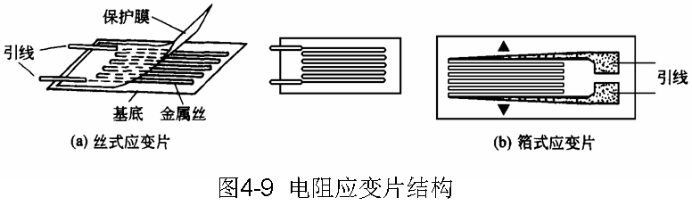
应变片分类：
丝式应变片和箔式应变片。
丝式应变片：由金属丝栅（敏感栅）、基底、引线、保护膜等组成。
箔式应变片的敏感栅是用厚度为0.003~0.01mm的金属箔经光刻、腐蚀等工艺制成。

Slide 12
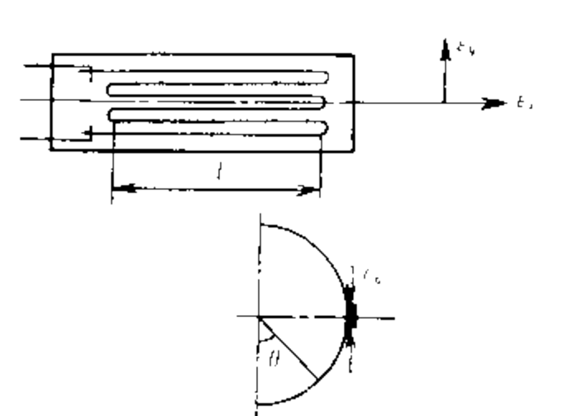
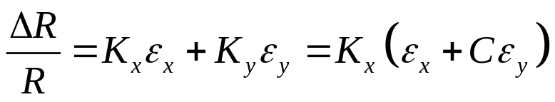
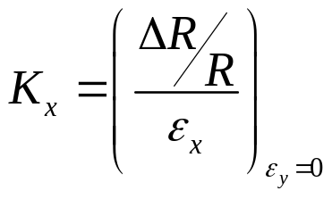
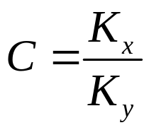
横向效应
敏感栅是由多条直线和圆弧部分组成
直线段：沿轴向拉应变ε_{x}，电阻增大
圆弧段：沿轴向压应变ε_{y} 电阻降低
K_{x}:轴向灵敏系数
K_{y}:横向灵敏系数
C: 横向灵敏度

Slide 13
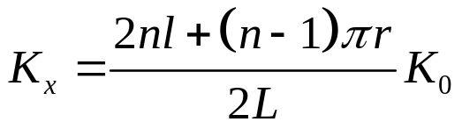
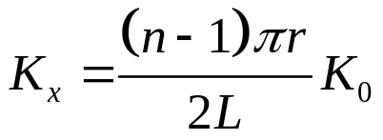
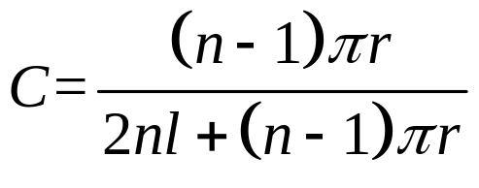
横向效应
对U型敏感栅
L:电阻丝总长度
l:应变片直线段长度
r: 圆弧部分半径

Slide 14
电阻应变片的动态响应特性
电阻应变片测量变化频率较高的动态应变时，要考虑它的动态响应特性。应变片的动态响应特性就是其感受随时间变化的应变时的响应特性。
实验表明，在动态测量时，机械应变以相同于声波速度的应变波形式在材料中传播。
应变波由试件材料表面经粘合剂，基底到敏感栅，需要一定时间。
当应变波在敏感栅长度方向上传播时，会有时间的滞后，对动态(高频)应变测量就会产生误差。

Slide 15
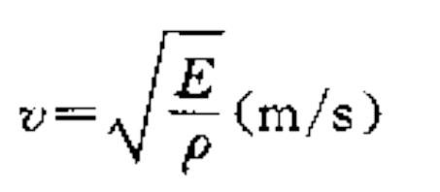
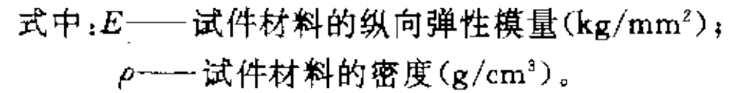
应变波的传播速度
应变波在弹性材料中传播时，其速度为

Slide 16
1）应变波在粘合剂和基底间的传播
应变波由试件材料表面经粘合剂、基底到敏感栅，需要的时间非常短。如应变波在粘合剂中的传播速度为1000m/s，粘合剂和基底的总厚度为0.05mm，则所需时间为5×10⁻⁸s，可以忽略不计。
2）应变波在应变片敏感栅长度内的传播
当应变波在敏感栅长度方向上传播时，应变片反映出来的应变波形是应变片丝栅长度内所感受应变量的平均值，将对动态测量产生影响。

Slide 17

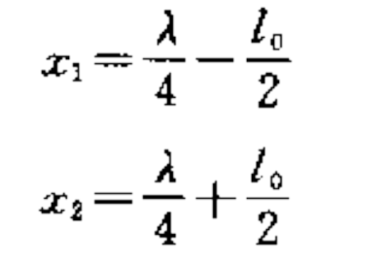
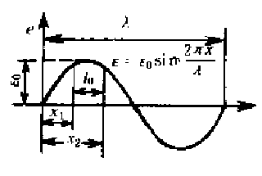
应变片可测频率的估算
影响应变片频率响应特性的主要因素是应变片的基长。
以正弦应变波来分析应变片的可测频率：
应变片反映的应变波形是应变片线栅长度内所感受应变量的平均值，因此应变片所反映的波幅将低于真实应变波，这就造成一定误差。应变片的基长增大，该误差也增大。
图表示应变片正处于应变波达到最大幅值时的瞬时情况。设应变波的波长为 ，应变片的基长为l₀，其两端的坐标为

Slide 18
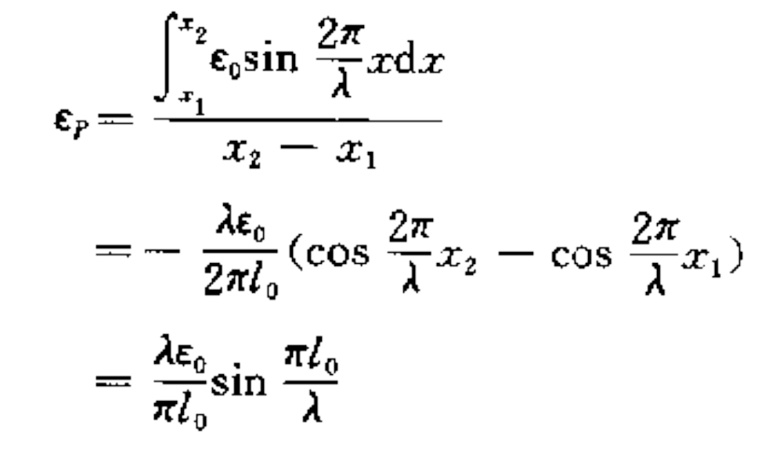
此时应变片在其基长l₀内测得的平均应变为

Slide 19
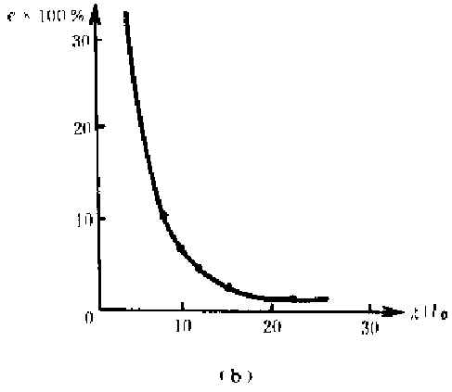
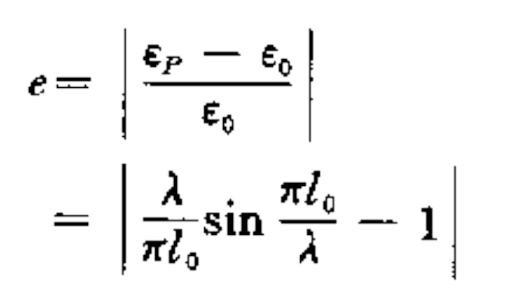
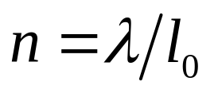
故应变波幅测量误差e为
测量误差e与应变波长对基长的相对比值 有关。
愈大，误差愈小，一般可取n＝10-20，其误差小于1.6-0.4％。

Slide 20
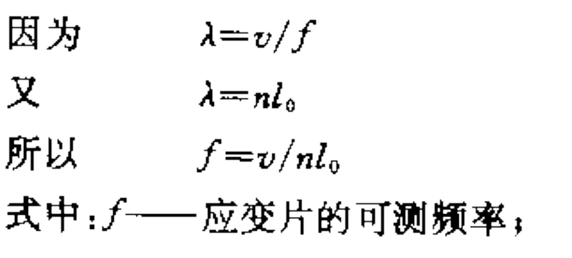

Slide 21
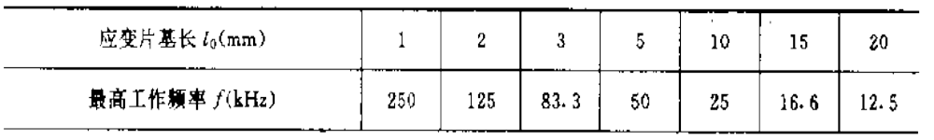
v——应变波的传播速度；
n——应变波波长与应变片基长之比。
对于钢材，v＝5000m／s，如取n＝20，则可算得不同基长应变片的最高工作频率，如表所示。

Slide 22
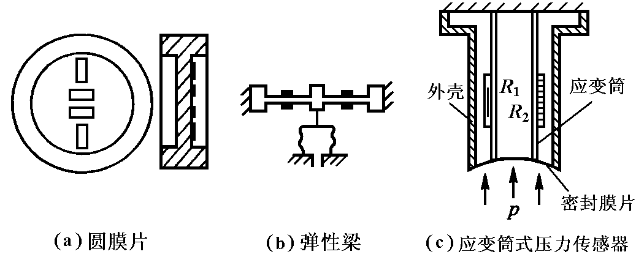
应变式压力传感器
应变式压力传感器所用弹性元件可根据被测介质和测量范围的不同而采用各种型式，常见有圆膜片、弹性梁、应变筒等。

Slide 23
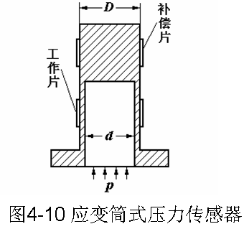
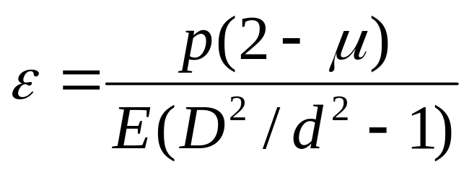
图4-10所示为应变筒式压力传感器结构。当应变筒内腔承受压力时，薄壁筒表面的周向应力最大，相应的周向应变ε为：
式中：
p—被测压力； E—应变筒材料的弹性模量； μ—应变 筒材料的泊松比； D—应变筒外径；d—应变筒内径。

Slide 24
分析：四片应变片接入电桥。当没有压力作用时，电桥是平衡的；当有压力作用时，应变筒产生形变，工作应变片电阻变化，电桥失去平衡，产生与压力变化相应的电压输出。

Slide 25
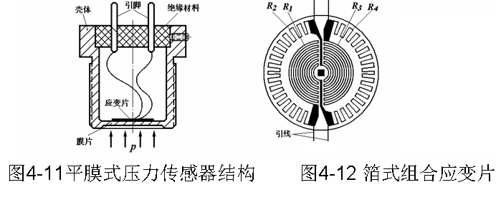
图4-11所示为平膜片式压力传感器结构，其上粘贴有如图4-12所示的箔式组合应变片。

Slide 26
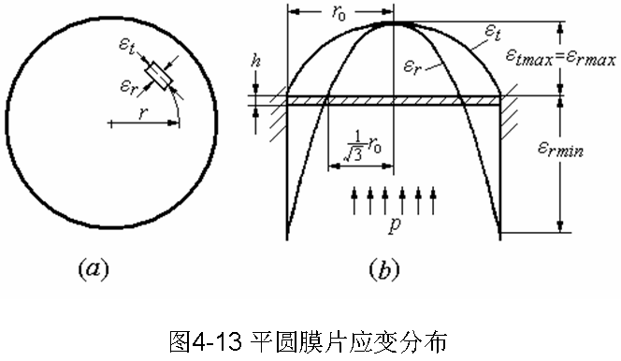
对于边缘固定的平圆膜片，当受压力作用时，膜片上任意一点的应变可分为径向应变ε_{r}和切向应变ε_{t}

Slide 27

3.压阻式压力传感器
压阻效应：固体受力后电阻率发生变化的现象。
压阻式压力传感器是基于半导体材料(单晶硅)的压阻效应原理制成的传感器。
它是利用集成电路工艺直接在硅平膜片上按一定晶向制成扩散压敏电阻，当硅膜片受压时，膜片的变形将使扩散电阻的阻值发生变化。
λ为压阻系数，E为材料的弹性模量。

Slide 28
优点：
灵敏度非常高。压阻式传感器的灵敏系数要比金属应变片的灵敏系数大50至100倍。有时压阻式传感器的输出不需要放大，就可直接用于测量。
分辨力高。压阻式传感器测量压力时，一二毫米水柱的微压，也能反应。
频率响应好。由于扩散型压阻式传感器是用集成电路工艺制成的，测量压力时，有效面积可做得很小，这种传感器可用来测量几十千赫的脉动压力。

Slide 29
缺点：
压阻式传感器是用半导体材料制成，半导体材料对温度很敏感，因此压阻式传感器的温度误差较大，这是压阻式传感器的最大缺点。
压阻式传感器必须要有温度补偿，或是在恒温条件下使用。

Slide 30

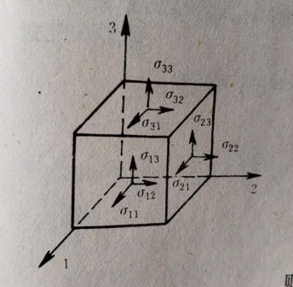





（单晶硅）压阻系数
将单晶硅三个晶轴方向取出一微元素，
微元素上的应力分量应有9个，
但剪切应力总是两两相等的，
9个应力分量中只有6个是独立的，即
下标采用下列方法表示：
11 → 1， 22 → 2， 33 →3， 23 → 4，31 → 5，12 → 6
6个独立分量可写为：
6个独立应力分量可在6个响应方向产生独立的电阻率变化
电阻率变化率 用δ 表示，

Slide 31
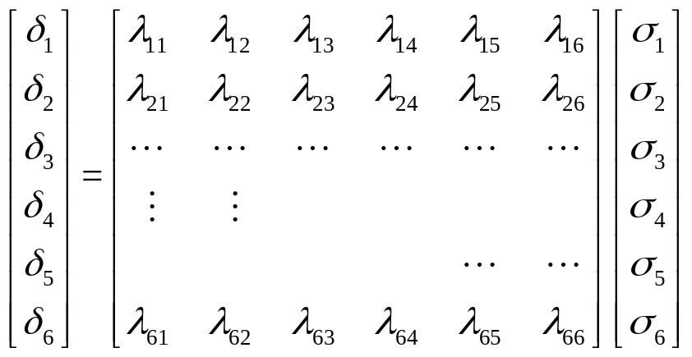


电阻率变化率与应力分量之间的关系可表示为：
剪切应力不可能产生正向压阻效应，矩阵右上块各分量为零
正向应力不可能产生剪切压阻效应，矩阵右上块各分量为零
剪切应力只能在剪切应力平面内产生压阻效应，
只剩下三项：

Slide 32



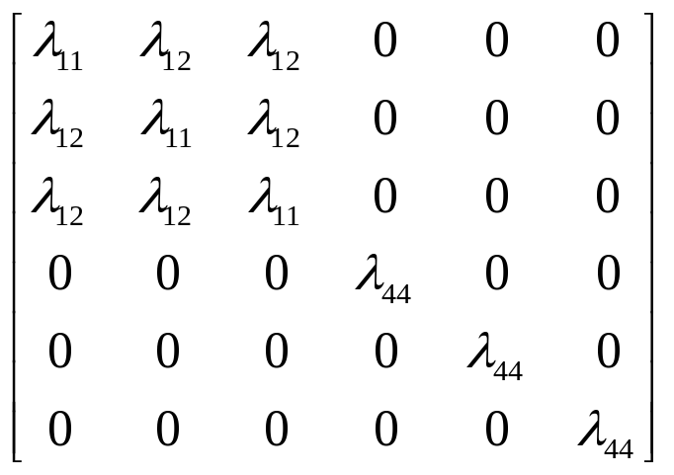
单晶硅是正立方体，考虑到正立方晶体的对称性，存在以下特性：
1）正压阻效应应该相等
2）横向压阻效应应该相等
3）剪切压阻效应应该相等
因此压阻系数矩阵为

Slide 33






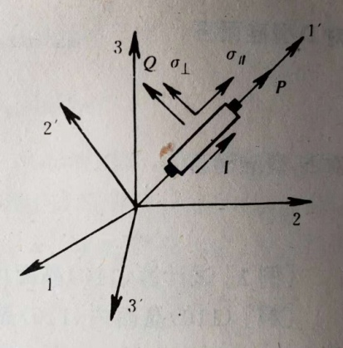


由压阻系数矩阵可以看出，独立的压阻系数分量仅有三个：
称为纵向压阻系数， 称为横向压阻系数，
称为剪切压阻系数
注意：以上是针对晶轴坐标系，
是相对三个晶轴方向而言
在晶轴坐标系中，求任意晶向P的压阻系数，可分两种情况考虑：纵向压阻系数 ，横向压阻系数
设P的方向余弦为
Q的方向余弦为

Slide 34
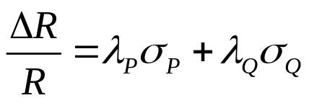
则

Slide 35
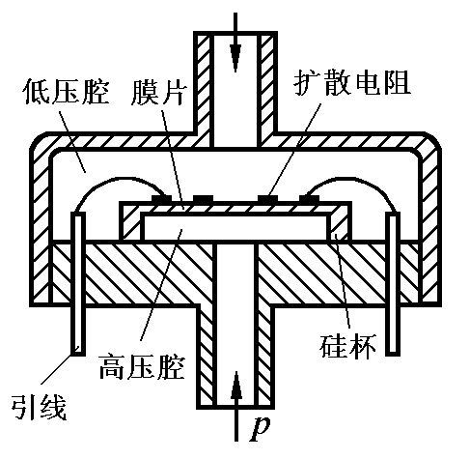
硅膜片在圆形硅杯的底部．其两边有两个压力腔，分别输入被测差压或被测压力与参考压力。高压腔接被测压力，低压腔与大气连通或接参考压力。
膜片上的两对电阻中，一对位于受压应力区，另一对位于受拉应力区，当压力差使膜片变形，膜片上的两对电阻阻值发生变化，使电桥输出相应压力变化的信号。
图3-10 压阻式压力传感器

Slide 36
压阻式压力传感器的特点:
(1)灵敏度高，频率响应高；
(2)测量范围宽，可测低至10Pa的微压到高至60MPa的 高压；
(3)精度高，工作可靠，其精度可达±0.2％～0.02％；
(4)易于微小型化，目前国内生产出直径φ1.8～2mm的压阻式压力传感器。

Slide 37
4.压电式压力传感器
压电效应：某些电介质，沿某一个方向受力而发生机械变形时，其内部将发生极化现象，在其表面会产生电荷。当外力撤去后，又会重新回到不带电的状态。
常用的压电材料有压电晶体(如石英晶体)和压电陶瓷(如钛酸钡)两大类。
压电式压力传感器是利用压电材料的压电效应将被测压力转换为电信号。

Slide 38

由压电材料制成的压电元件受到压力作用时，产生的电荷量与作用力之间呈线性关系。即
式中，Q为电荷量，k为压电常数，p为压力。

Slide 39
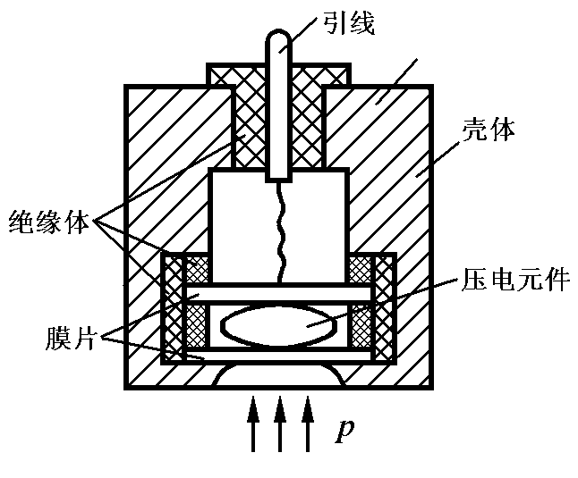
压电元件夹于两个弹性膜片之间，压电元件的一个侧面与膜片接触并接地，另一侧面通过引线将电荷量引出。
被测压力均匀作用在膜片上，使压电元件受力而产生电荷。
电荷量一般用电荷放大器或电压放大器放大。
图3-11压电式压力传感器

Slide 40
压电式压力传感器特点:
(1)体积小，结构简单，工作可靠；
(2)测量范围宽，可测100MPa以下的压力；
(3)测量精度较高；
(4)频率响应高，可达30KHz，是动态压力检测中常用的传感器，但由于压电元件存在电荷泄漏，故不适宜测量缓慢变化的压力和静态压力。

Slide 41

5.电容式压力传感器
电容式压力传感器采用变电容测量原理，将由被测压力引起的弹性元件的位移变形转变为电容的变化，测出电容变化量，便可测出压力。
平行板电容器的电容量表达式
式中ε为电容极板间介质的介电常数；
A为两平行板相对面积；
d 为两平行板间距。
(3-9)

Slide 42
改变A、d、 ε中任意一个参数都可以使电容量发生变化。
变极距式电容压力传感器
变面积式电容压力传感器。

Slide 43
①差动变极距式电容压力传感器
改变电容两平行板间距 d 的测量方式有较高的灵敏度，但当位移较大时非线性严重。
采用差动电容法可以改善非线性、提高灵敏度、并可减小因ε受温度影响引起的不稳定性。

Slide 44

左右对称的不锈钢基座内有玻璃绝缘层，其内侧的凹形球面上除边缘部分外镀有金属膜作为固定电极，中间被夹紧的弹性膜片作为可动测量电极，左、右固定电极和测量电极经引线引出，从而组成了两个电容器。测量电极将空间分隔成左、右两个腔室，其中充满硅油。
当隔离膜片感受两侧压力的作用时，通过硅油将差压传递到弹性测量膜片的两侧，从而使膜片产生位移。电容极板间距离的变化，将引起两侧电容器电容值的改变。
电容式差压传感器

Slide 45
特点：
结构坚实，过载能力大；
灵敏度高；
精度高，其精确度可达±0.25％～±0.05％；
可以测量压力和差压。

Slide 46


②变面积式电容压力传感器
被测压力作用在金属膜 片上，通过中心柱和支撑簧片，使可动电极随簧片中心位移而动作。
可动电极与固定电极均是金属同心多层圆筒，断面呈梳齿形，其电容量由两电极交错重叠部分的面积所决定。
图3-13 变面积式电容压力传感器
D、d——外电极内径和内电极外径 ；
ε ——极板间介质介电常数；
L ——极板相互重叠的长度。

Slide 47
3.2 力的测量
测力传感器种类繁多，依据不同的物理效应 和检测原理可分为
电阻应变式
压磁式
压电式
振弦式

Slide 48
1. 应变式力传感器
应变式力传感器的工作原理与应变式压力传感器基本相同，也是由弹性敏感元件和贴在其上的应变片组成。
应变式力传感器首先把被测力转变成弹性元件的应变，再利用电阻应变效应测出应变，从而间接地测出力的大小。

Slide 49

图3-25给出了常见的柱形、筒形、梁形弹性元件及应变片的贴片方式。
图3-25 几种弹性元件及应变片贴片方式

Slide 50
2. 压磁式力传感器
压磁效应:当铁磁材料在受到外力拉、压作用而在内部产生应力时，其导磁率会随应力的大小和方向而变化。
受拉力时，沿力作用方向的导磁率增大，而在垂直于作用力的方向上导磁率略有减小。
受压力作用时,导磁率的变化正好相反。

Slide 51

压磁式力传感器由压磁元件、传力机构组成。压磁元件由其上开孔的铁磁材料薄片叠成。
压磁元件上冲有四个对称分布的孔。孔l和2之间绕有激磁绕组W12，孔3和4间绕有测量绕组W34。
图3-27 压磁式传感器

Slide 52
当激磁绕组W₁₂通有交变电流时，铁磁体中就产生一定大小的磁场。若无外力作用，则磁感应线相对于测量绕组平面对称分布，合成磁场强度H平行于测量绕组W₃₄的平面，磁感应线不与测量绕组W₃₄交连，故绕组W₃₄不产生感应电势。
当有压力F作用于压磁元件上时，磁感应线的分布发生变形，不再对称于测量绕组W₃₄的平面，合成磁场强度H不再与测量绕组平面平行，因而就有部分磁感应线与测量绕组W₃₄相交链，在其上感应出电势。作用力愈大，交链的磁通越多，感应电势愈大。

Slide 53
特点：
压磁式力传感器的输出电势比较大，通常不必再放大，只要经过整流滤波后就可直接输出。
压磁式力传感器可测量很大的力，抗过载能力强，能在恶劣条件下工作。
但频率响应不高(1~l0 kHz)，测量精度一般在1％左右。
常用于冶金、矿山等重工业部门作为测力或称重传感器，例如在轧钢机上用来测量大的力以及用在吊车秤中。

Slide 54
3.3 转矩测量
应变式转矩测量
扭转角式转矩测量

Slide 55
1. 应变式转矩测量
应变式转矩测量仪通过测量由于转矩作用在转轴上产生的应变来测量转矩。
根据材料力学的理论，转轴在转矩M的作用下，其横截面上最大剪应力τ_{max}与轴截面系数W和转矩M之间的关系为:

Slide 56



(3-20)
(3-21)
式中 D为轴的外径；d为空心轴的内径。
τ_{max}无法用应变片来测量，但与转轴中心线成±45°夹角方向上的正负主应力的数值等于τ_{max}，即
(3-22)

Slide 57


根据应力应变关系，应变为
式中E为材料的弹性模量(Pa)；μ为材料的泊松比。
(3-23)
(3-24)

Slide 58


这样就可沿正负主应力 和 的方向贴应变片，测出应变即可知其轴上所受的转矩M。
应变片可以直接贴在需要测量转矩的转轴上，也可以贴在一根特制的轴上制成应变式转矩传感器，用于各种需要测量转矩的场合 。

Slide 59

图3-28为应变片式转矩传感器，在沿轴向±45°方向上分别粘贴有四个应变片，感受轴的最大正、负应变，将其组成全桥电路，则可输出与转矩M成正比的电压信号。这种接法可以消除轴向力和弯曲力的干扰。
图3-28 应变片式转矩传感器

Slide 60
应变式转矩传感器结构简单，精度较高。贴在转轴上的电阻应变片与测量电路一般通过集流环连接。集流环存在触点磨损和信号不稳定等问题，不适于测量高速转轴的转矩。
近年来，巳研制出遥测应变式转矩仪，将输出电压用无线发射的方式传输，有效地解决了上述问题。

Slide 61

2. 扭转角式转矩测量
扭转角式转矩测量法是通过扭转角来测量转矩的。
根据材料力学，在转矩M作用下，转轴上相距L的两横截面之间的相对转角ϕ为:
(3-25)
式中 G为轴的剪切弹性模量。

Slide 62
由(3-25)式可知，当转轴受转矩作用时，其上两截面间的相对扭转角与转矩成正比，因此可以通过测量扭转角来测量转矩。
根据这一原理，可以制成光电式、相位差式、振弦式转矩传感器等。

Slide 63

(1)光电式转矩传感器
图3-30 光电式转矩传感器

Slide 64
光电式转矩传感器如图3-30所示。在转轴上安装两个光栅圆盘，两个光栅盘外侧设有光源和光敏元件。
无转矩作用时，两光栅的明暗条纹相互错开，完全遮挡住光路，因此放置于光栅一侧的光敏元件接收不到来自光栅盘另一侧的光源的光信号，无电信号输出。
当有转矩作用于转轴上时，由于轴的扭转变形，安装光栅处的两截面产生相对转角，两片光栅的暗条纹逐渐重合，部分光线透过两光栅而照射到光敏元件上，从而输出电信号。转矩越大，扭转角越大，照射到光敏元件上的光越多，因而输出电信号也越大。

Slide 65

(2) 相位差式转矩传感器
图3-31所示是基于磁感应原理的磁电相位差式转矩传感器。
图3-31 相位差式转矩传感器

Slide 66
在被测转轴相距L的两端处各安装一个齿形转轮，靠近转轮沿径向各放置一个感应式脉冲发生器(在永久磁铁上绕一固定线圈而成)。
当转轮的齿顶对准永久磁铁的磁极时，磁路气隙减小，磁阻减小，磁通增大；
当转轮转过半个齿距时，齿谷对准磁极，气隙增大，磁通减小，变化的磁通在感应线圈中产生感应电势。
无转矩作用时，转轴上安装转轮的两处无相对角位移，两个脉冲发生器的输出信号相位相同。

Slide 67




当有转矩作用时，两转轮之间就产生相对角位移，两个脉冲发生器的输出感应电势出现与转矩成比例的相位差，设转轮齿数为N，则相位差:
(3-26)
代入(3-25)式，得:
(3-27)
可见只要测出相位差 就可测得转矩。N的选取应使相位差满足：
与光电式转矩传感器一样，相位差式转矩传感器也是非接触测量，结构简单，工作可靠，对环境条件要求不高，精度一般可达0.2％。

